Slide 1
πengine
THE COMPUTER
ENGINEERING
DESIGN

Slide 2
πengine
변경 점 : 숫자로 색인 넣기
INDEX
0. Idea
1. Improve & Development
2. Material
3. Structure
4. Algorithm
5. Activity
6. Plan

Slide 3
πengine
변경점 : 서브 타이틀 모두 26pt로 맞추기 ,
Idea
동물, 사람
들어가면안되는곳
Ex : 급식실, 화장실등
제어가 어려운 객체의 진입을 방해

Slide 4
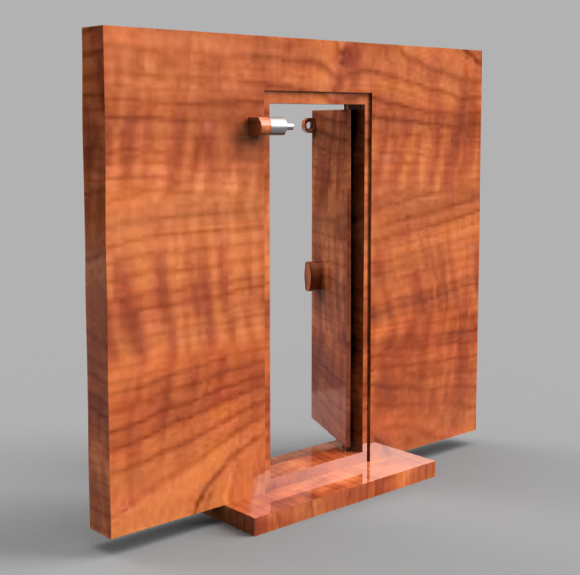
πengine
안정성의 문제
Improve &Development

Slide 5
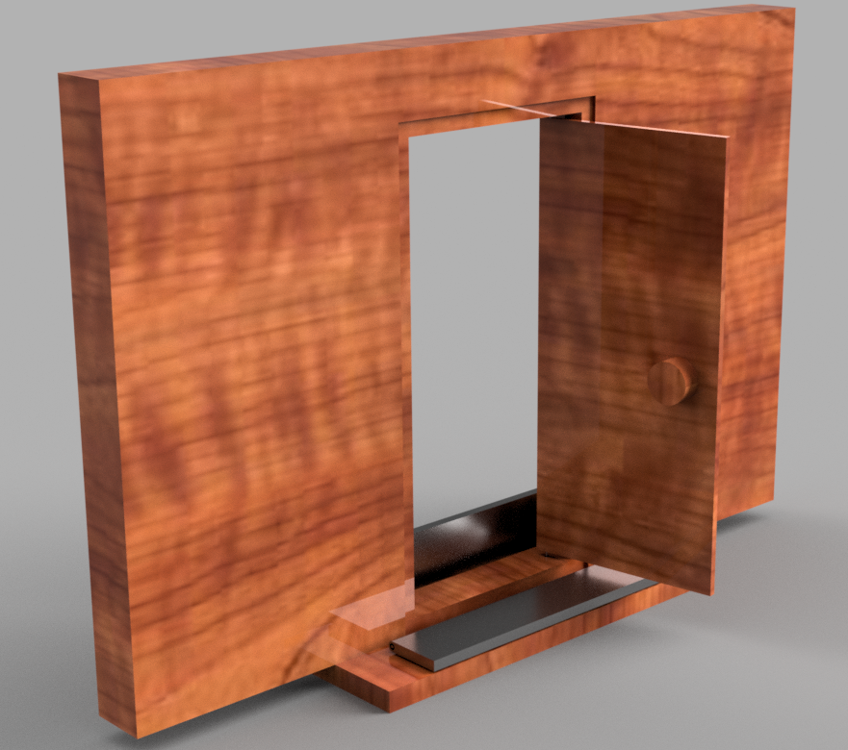
πengine
Improve &Development
제한된 사용 범위

Slide 6
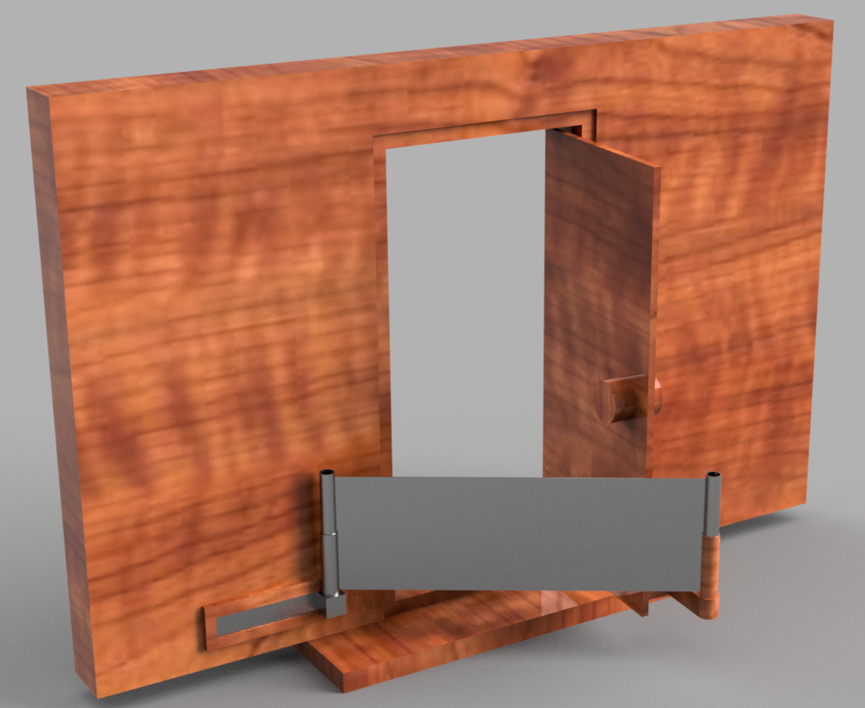
πengine
Improve &Development
복잡성의 문제

Slide 7
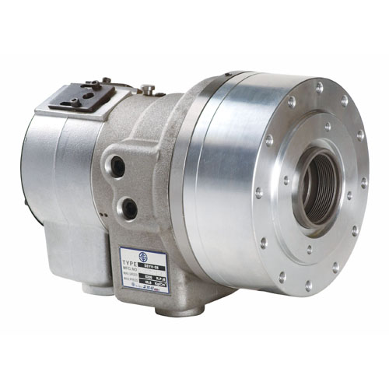
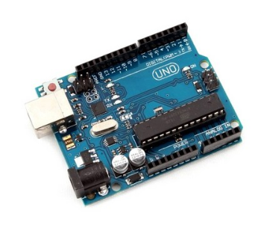
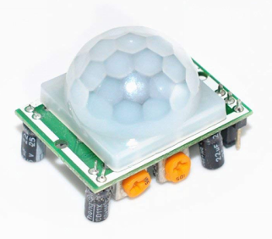
πengine
Material
약간의 설명

Slide 8
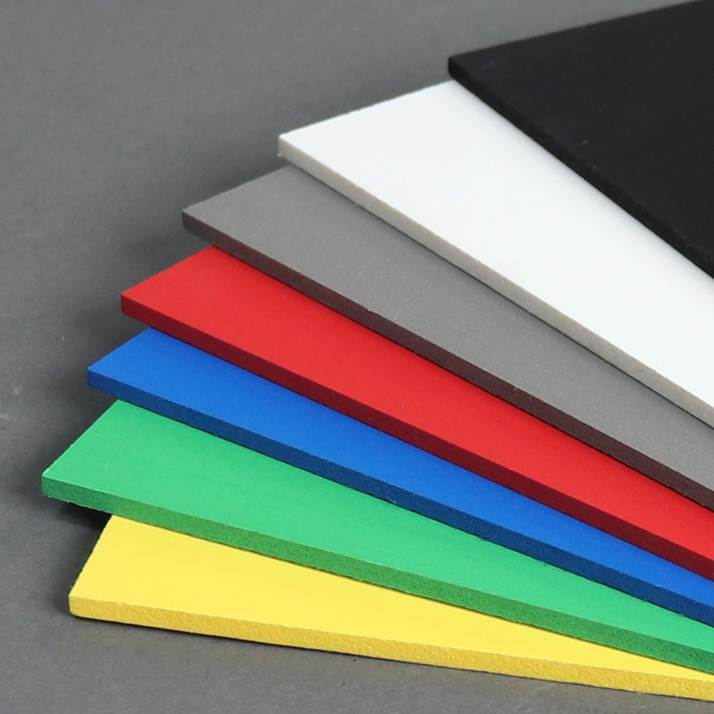

πengine
Material
약간의 설명

Slide 9
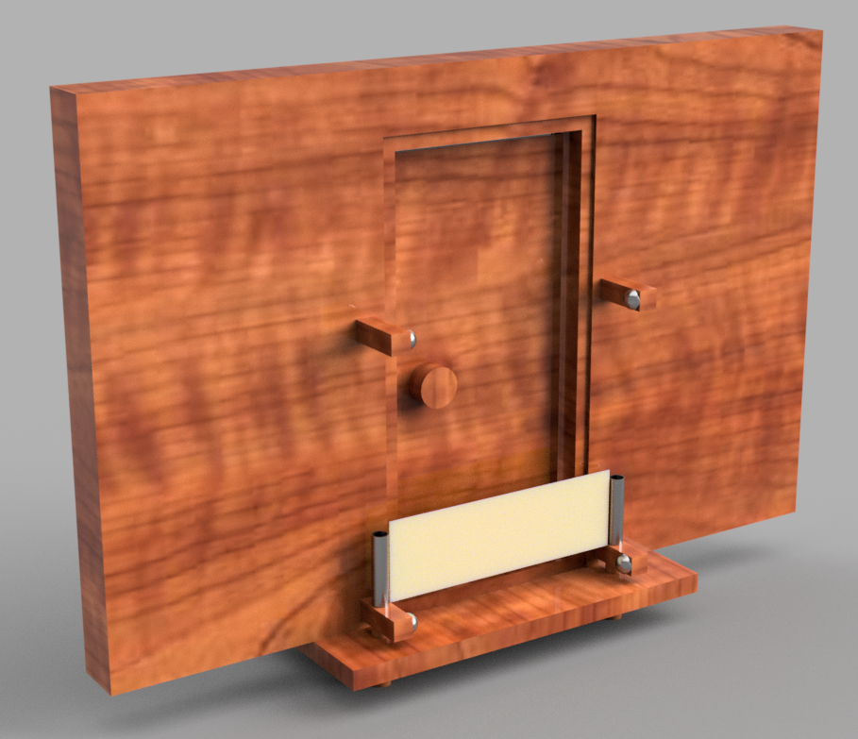
πengine
Algorithm
키에 따라 센서 1개 또는 2개 감지

Slide 10
πengine
Activity
타임 테이블, 깃허브 프로젝트 , 깃허브 저장소 , 깃허브 사용량, 단체사진
순으로 올려주세요 누를때마다 전환

Slide 11
πengine
Plan
향후 계획 To do 리스트를 참고하여
3D 프린터 구현
가격보고 보고서 및 기록정리
아두이노 R3 이론 공부 및 PPT 컨펌
PPT 및 발표 준비
진행중 Progress 리스트를 참고하여
뭐무머뭐
뭐뭐뭐
뭐뭠뭐
뭐무머ㅜ머

